Slide 1
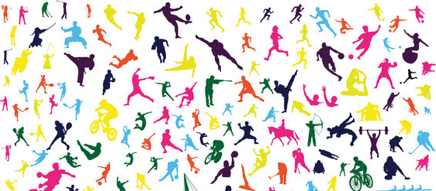
スポーツと合理的配慮

Slide 2
突然ですが質問です。
聴覚障害があると楽しめないスポーツはありますか？
聴者と一緒にスポーツをするとき、うまくいかないことはありますか？

Slide 3
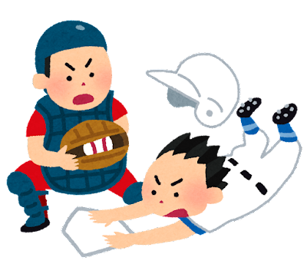
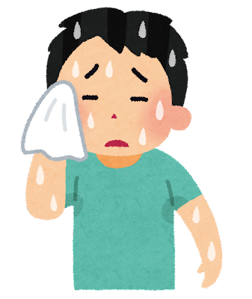
大半のスポーツは聴覚障害があっても楽しめます！
ただし…補聴器や人工内耳をつけている場合は、水や汗、衝突などに気をつける必要があります。

Slide 4
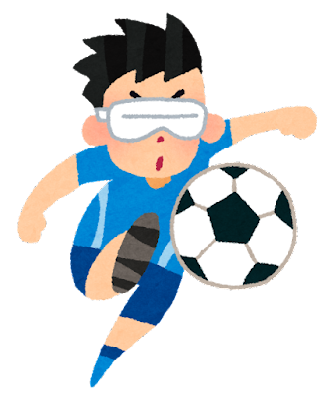
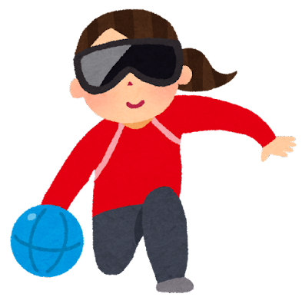
【例外】
ブラインドサッカーやゴールボールなど、
視覚障害者が音を頼りにして行うスポーツ

Slide 5
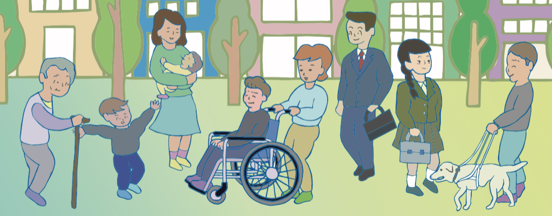
合理的配慮とは…
役所や事業者に対して、障害のある人から、社会の中にあるバリアを取り除くために、何らかの対応を必要としているとの意思が伝えられたときに、負担が重すぎない範囲で対応することが求められるもの

Slide 6
グループに分かれて、
スポーツの場面を想像し、
自分なりの合理的配慮を提案してみよう。

Slide 7
①グループに分かれる
②1グループにつきスポーツを1つ決める
③どんな合理的配慮が考えられるか話し合う
④他のグループに発表する
誰に？どうやって？何を？

Slide 8

誰に？
▶︎体育館のオーナー、大会の主催者など

Slide 9
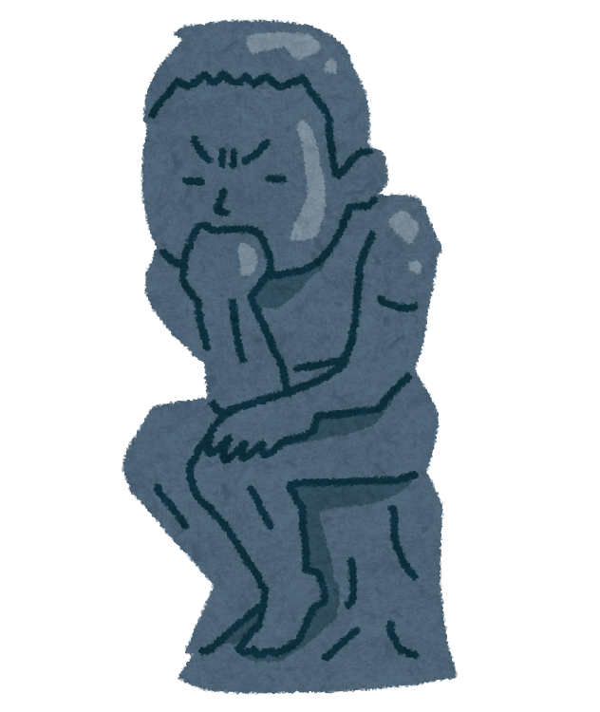
どうやって？
▶︎何と言えば納得してもらえるだろう？
裏を返せば…
▶︎相手の立場で何と言われると納得したくなる？

Slide 10



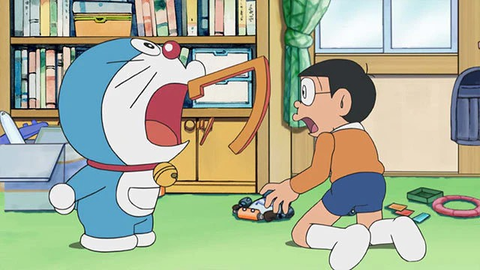
何を？
ドラえもんの秘密道具のようなものでも可。
コエカタマリン

Slide 11
作成：下森 めぐみ （2021年）
編集：筑波技術大学ろう者学教育コンテンツ開発取組担当

